Slide 1
机器学习
神经网络基础

Slide 2
章节介绍
人工神经网络(Artificial Neural Netork,即ANN)是由简单神经元经过相互连接形成网状结构，通过调节各连接的权重值改变连接的强度，进而实现感知判断
反向传播(Back Propagation, BP) 算法的提出进一步推动了神经网络的发展。目前，神经网络作为一种重要的数据挖掘方法，已在医学诊断、信用卡欺诈识别、手写数字识别以及发动机的故障诊断等领域得到了广泛的应用
本章将介绍神经网络基本分类，包括前馈神经网络、反馈神经网络等常用的神经网络模型。重点介绍神经网络的概念和基本原理，为后续深度学习章节的学习打下基础

Slide 3
思考一个问题
Think
我们已知四个数据点(1,1)(-1,1)(-1,-1)(1,-1)，这四个点分别对应I~IV象限，如果这时候给我们一个新的坐标点（比如(2,2)），那么它应该属于哪个象限呢？

Slide 4
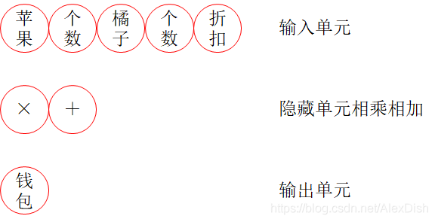
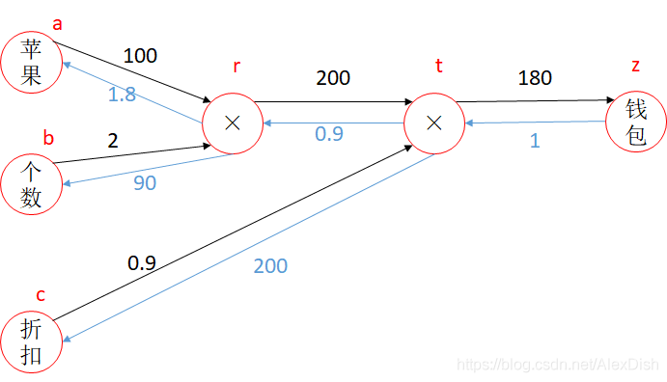
再思考一个问题
假如你想要买两个苹果，苹果每一个100元，所以就你需要花200元，如果商家给你打个9折，所以你最终需要花180元

Slide 5
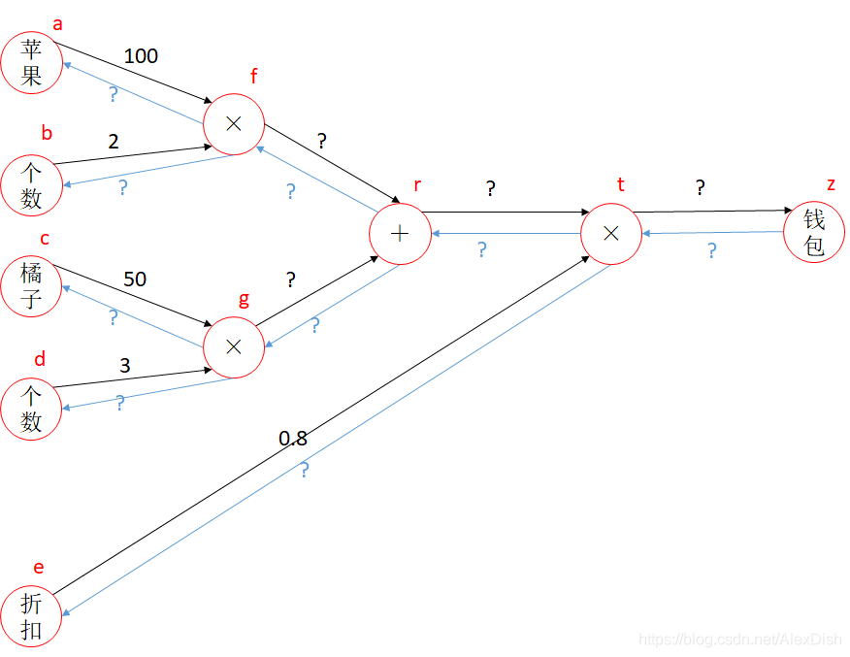
再思考一个问题

Slide 6
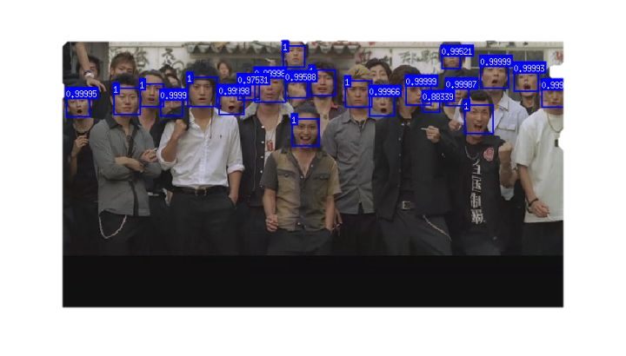
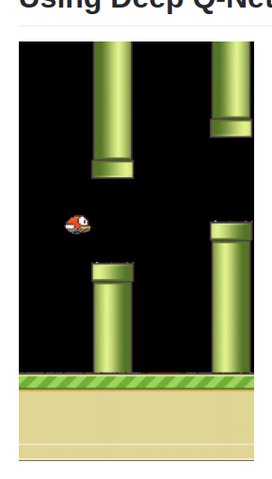

有什么用？
以图搜图
人脸检测
玩游戏

Slide 7


有什么用？
改变图片的艺术风格
智能上色

Slide 8



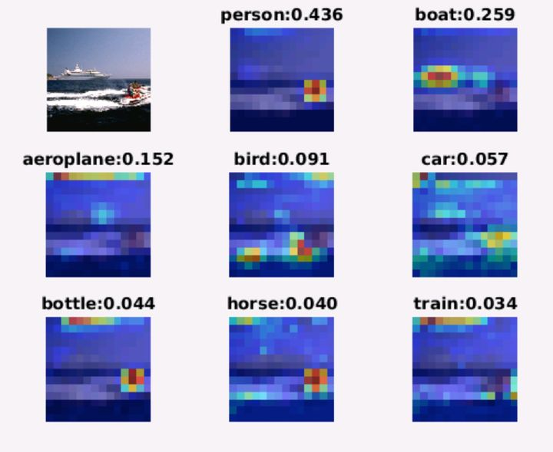
有什么用？
按图讲故事
超分辨率、去马赛克等
目标定位

Slide 9
有什么用？
按图讲故事
超分辨率、去马赛克等
目标定位

Slide 10
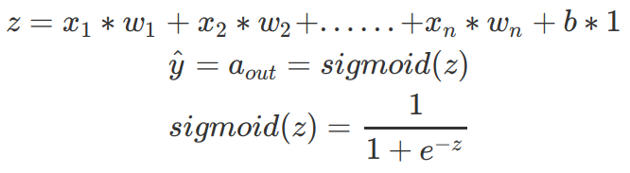
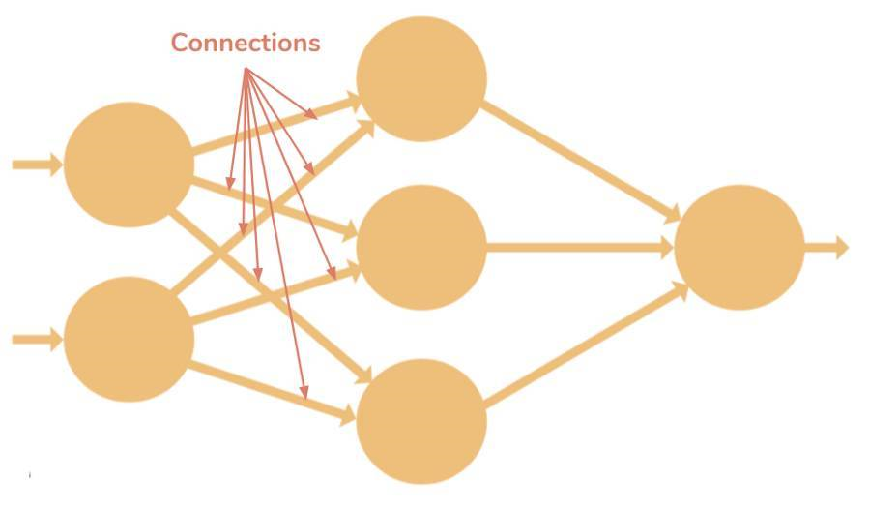
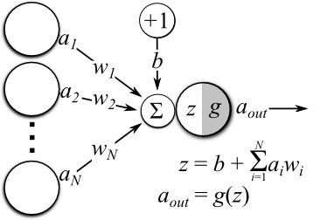
神经元（节点）—神经网络的基本单元，它包括特定数量的输入和一个偏置值。当一个信号（值）输入，它乘以一个权重值。如果一个神经元有 4 个输入，则有 4 个可在训练中调节的权重值。

Slide 11
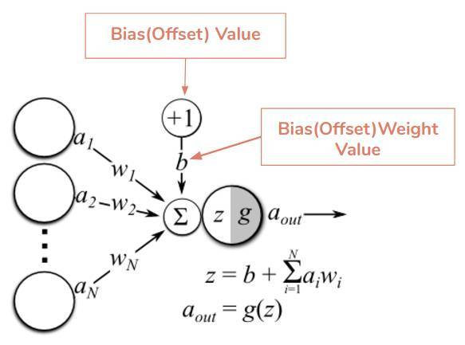
连接—它负责连接同层或两层之间的神经元，一个连接总是带有一个权重值。训练的目标是更新这一权重值以降低损失（误差）。
偏置（Offset）—它是神经元的额外输入，值总是 1，并有自己的连接权重。这确保即使当所有输入为 0 时，神经元中也存在一个激活函数。

Slide 12
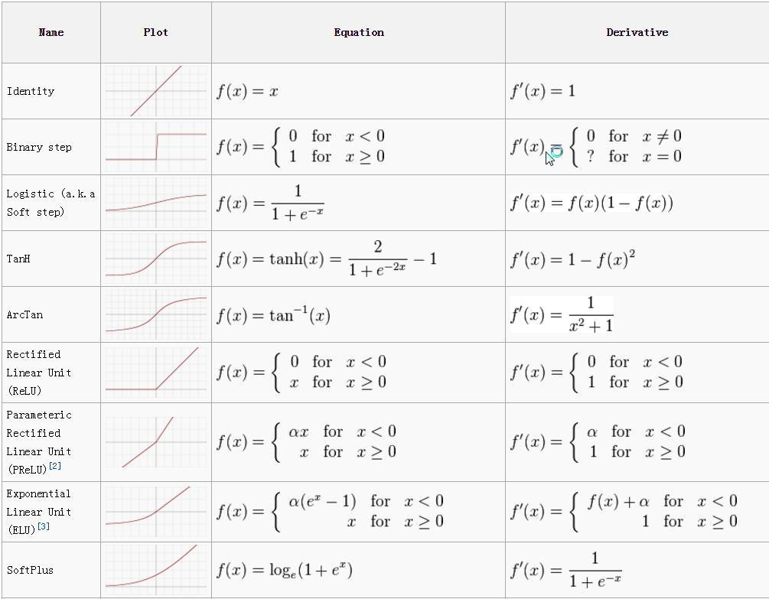
激活函数（迁移函数）—激活函数负责为神经网络引入非线性特征。它把值压缩到一个更小范围，即一个 Sigmoid 激活函数的值区间为 [0,1]。深度学习中有很多激活函数，ReLU、SeLU 、TanH 较 Sigmoid 更为常用。更多激活函数，请参见《一文概览深度学习中的激活函数》。

Slide 13
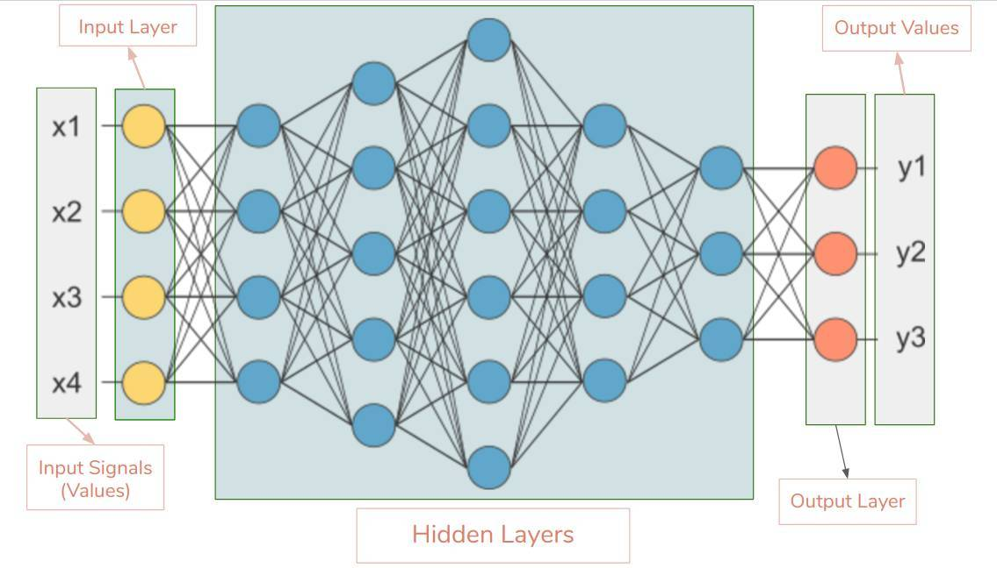
输入层—神经网络的第一层。它接收输入信号（值）并将其传递至下一层，但不对输入信号（值）执行任何运算。它没有自己的权重值和偏置值。我们的网络中有 4 个输入信号 x1、x2、x3、x4。

Slide 14
隐藏层—隐藏层的神经元（节点）通过不同方式转换输入数据。一个隐藏层是一个垂直堆栈的神经元集。下面的图像有 5 个隐藏层，第 1 个隐藏层有 4 个神经元（节点），第 2 个 5 个神经元，第 3 个 6 个神经元，第 4 个 4 个神经元，第 5 个 3 个神经元。最后一个隐藏层把值传递给输出层。隐藏层中所有的神经元彼此连接，下一层的每个神经元也是同样情况，从而我们得到一个全连接的隐藏层。

Slide 15
输出层—它是神经网络的最后一层，接收来自最后一个隐藏层的输入。通过它我们可以得到合理范围内的理想数值。该神经网络的输出层有 3 个神经元，分别输出 y1、y2、y3。

Slide 16
权重（参数）—权重表征不同单元之间连接的强度。如果从节点 1 到节点 2 的权重有较大量级，即意味着神经元 1 对神经元 2 有较大的影响力。一个权重降低了输入值的重要性。权重近于 0 意味着改变这一输入将不会改变输出。负权重意味着增加这一输入将会降低输出。权重决定着输入对输出的影响力。

Slide 17
权重（参数）—权重表征不同单元之间连接的强度。如果从节点 1 到节点 2 的权重有较大量级，即意味着神经元 1 对神经元 2 有较大的影响力。一个权重降低了输入值的重要性。权重近于 0 意味着改变这一输入将不会改变输出。负权重意味着增加这一输入将会降低输出。权重决定着输入对输出的影响力。

Slide 18

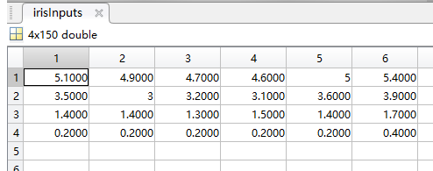
举个例子
1. Sepal（花萼）length in cm
2. Sepal width in cm
3. Petal length（花瓣） in cm
4. Petal width in cm
鸢尾属植物

Slide 19

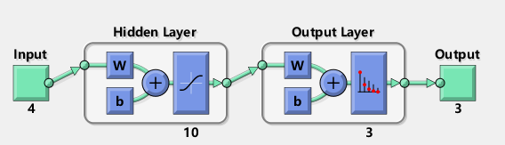
举个例子
鸢尾属植物

Slide 20
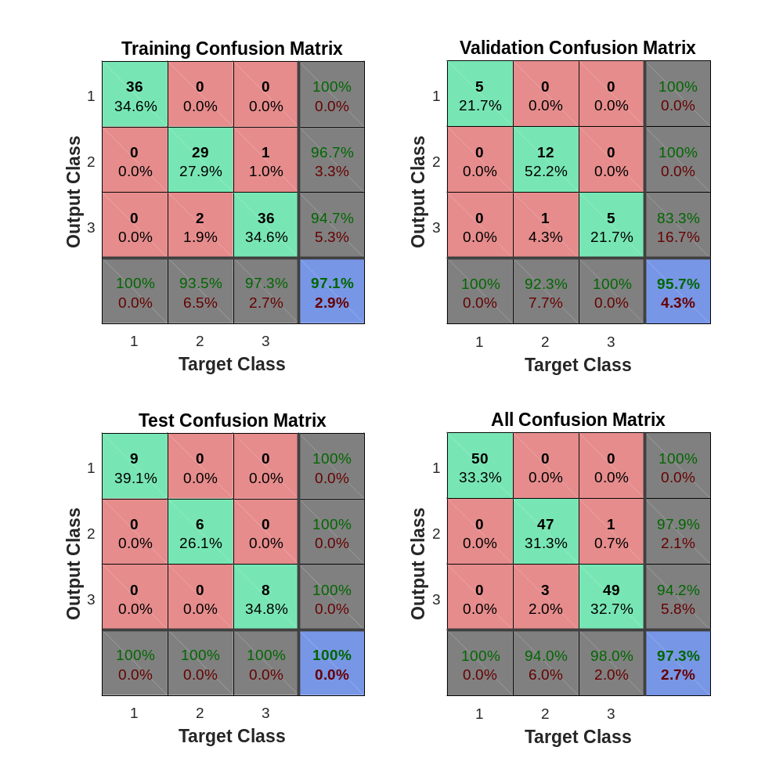
举个例子
鸢尾属植物
NET

Slide 21
举个例子
1. Sepal（花萼）length in cm 5
2. Sepal width in cm 4
3. Petal length（花瓣） in cm 3
4. Petal width in cm 0.5
鸢尾属植物
NET
0.947564561008933
0.0524175793063657
1.78596847018811e-05

Slide 22
章节结构
神经网络介绍
  前馈神经网络
  反馈神经网络
  自组织神经网络
神经网络相关概念
  激活函数
  损失函数
  学习率
  过拟合
  模型训练中的问题
  神经网络效果评价
神经网络的应用

Slide 23
神经网络介绍
传统神经网络结构比较简单，训练时随机初始化输入参数，并开启循环计算输出结果，与实际结果进行比较从而得到损失函数，并更新变量使损失函数结果值极小，当达到误差阈值时即可停止循环
神经网络的训练目的是希望能够学习到一个模型，实现输出一个期望的目标值。学习的方式是在外界输入样本的刺激下不断改变网络的连接权值。传统神经网络主要分为一下几类：前馈型神经网络，反馈型神经网络和自组织神经网络。这几类网络具有不同的学习训练算法，可以归结为监督型学习算法和非监督型学习算法

Slide 24
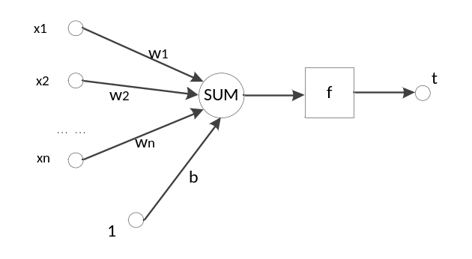
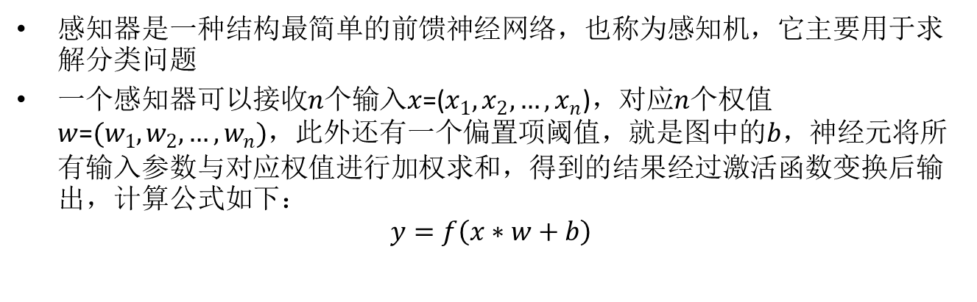
议程
感知器
感知器是一种结构最简单的前馈神经网络，也称为感知机，它主要用于求解分类问题
一个感知器可以接收$n$个输入$x$=($x_{1},x_{2},…,x_{n}$)，对应$n$个权值$w$=$(w_{1},w_{2},…,w_{n})$，此外还有一个偏置项阈值，就是图中的$b$，神经元将所有输入参数与对应权值进行加权求和，得到的结果经过激活函数变换后输出，计算公式如下：
$$y=f\left(x∗w+b\right)$$

Slide 25
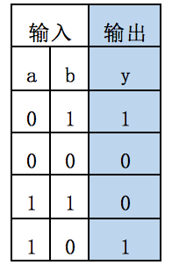
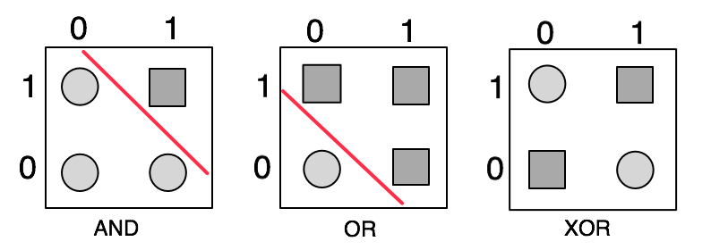
议程
感知器
神经元的作用可以理解为对输入空间进行直线划分，单层感知机无法解决最简单的非线性可分问题----异或问题
感知器可以顺利求解与(AND) 和或(OR)问题，但是对于异或(XOR)问题，单层感知机无法通过一条线进行分割

Slide 26
议程
前馈神经网络
前馈神经网络(Feed Forward Neural Network) 是一种单向多层的网络结构，即信息是从输入层开始，逐层向一个方向传递，一直到输出层结束。所谓的“前馈”是指输入信号的传播方向为前向，在此过程中并不调整各层的权值参数，而反传播时是将误差逐层向后传递，从而实现使用权值参数对特征的记忆，即通过反向传播BP (Back Propagation)算法来计算各层网络中神经元之间的权重。BP算法具有非线性映射能力，理论上可逼近任意连续函，从而实现对模型的学习

Slide 27
议程
BP神经网络
BP神经网络也是前馈神经网络，只是它的参数权重值是由反向传播学习算法进行调整的
BP 神经网络模型拓扑结构包括输入层、隐层和输出层，利用激活函数来实现从输入到输出的任意非线性映射，从而模拟各层神经元之间的交互
激活函数须满足处处可导的条件。例如，Sigmoid函数连续可微，求导合适，单调递增，输出值是0~1之间的连续量，这些特点使其适合作为神经网络的激活函数

Slide 28
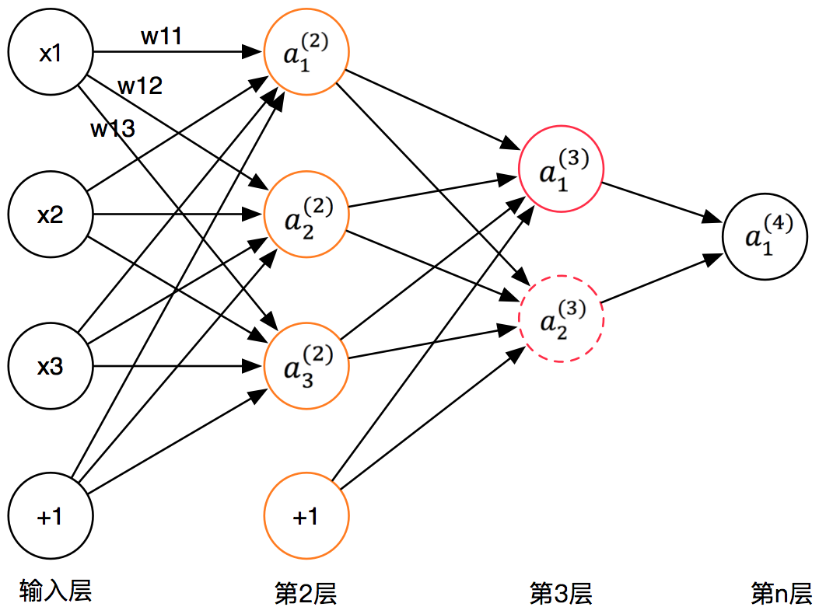
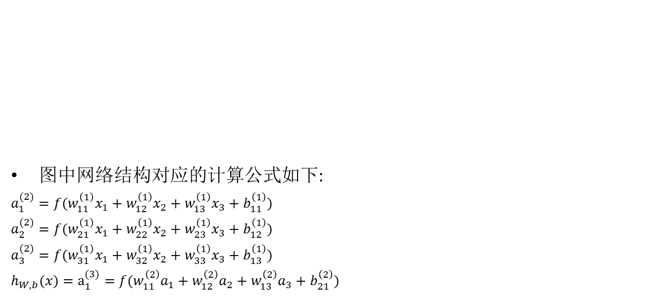
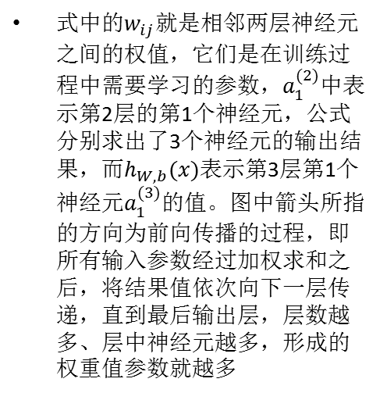
议程
BP神经网络
图中网络结构对应的计算公式如下:
$a_{1}^{(2)}=f(w_{11}^{\left(1\right)}x_{1}+w_{12}^{\left(1\right)}x_{2}+w_{13}^{\left(1\right)}x_{3}+b_{11}^{\left(1\right)})$
$a_{2}^{(2)}=f(w_{21}^{\left(1\right)}x_{1}+w_{22}^{\left(1\right)}x_{2}+w_{23}^{\left(1\right)}x_{3}+b_{12}^{\left(1\right)})$
$a_{3}^{(2)}=f(w_{31}^{\left(1\right)}x_{1}+w_{32}^{\left(1\right)}x_{2}+w_{33}^{\left(1\right)}x_{3}+b_{13}^{\left(1\right)})$
$h_{W,b}(x)=a_{1}^{(3)}=f(w_{11}^{\left(2\right)}a_{1}+w_{12}^{\left(2\right)}a_{2}+w_{13}^{\left(2\right)}a_{3}+b_{21}^{\left(2\right)})$
式中的$w_{ij}$就是相邻两层神经元之间的权值，它们是在训练过程中需要学习的参数，$a_{1}^{(2)}$中表示第2层的第1个神经元，公式分别求出了3个神经元的输出结果，而$h_{W,b}(x)$表示第3层第1个神经元$a_{1}^{(3)}$的值。图中箭头所指的方向为前向传播的过程，即所有输入参数经过加权求和之后，将结果值依次向下一层传递，直到最后输出层，层数越多、层中神经元越多，形成的权重值参数就越多

Slide 29
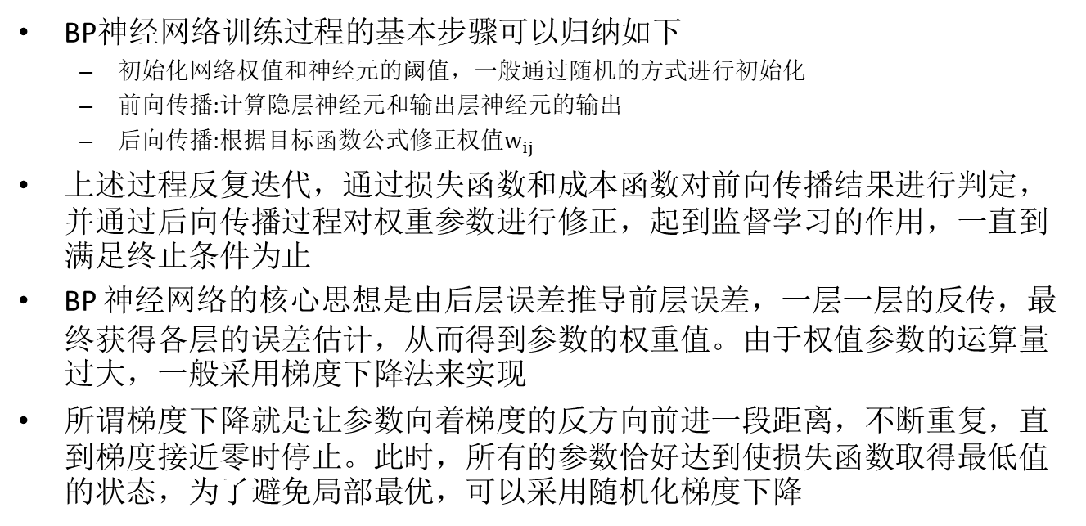
议程
BP神经网络
BP神经网络训练过程的基本步骤可以归纳如下
  初始化网络权值和神经元的阈值，一般通过随机的方式进行初始化
  前向传播:计算隐层神经元和输出层神经元的输出
  后向传播:根据目标函数公式修正权值$w_{ij}$
上述过程反复迭代，通过损失函数和成本函数对前向传播结果进行判定，并通过后向传播过程对权重参数进行修正，起到监督学习的作用，一直到满足终止条件为止
BP 神经网络的核心思想是由后层误差推导前层误差，一层一层的反传，最终获得各层的误差估计，从而得到参数的权重值。由于权值参数的运算量过大，一般采用梯度下降法来实现
所谓梯度下降就是让参数向着梯度的反方向前进一段距离，不断重复，直到梯度接近零时停止。此时，所有的参数恰好达到使损失函数取得最低值的状态，为了避免局部最优，可以采用随机化梯度下降

Slide 30
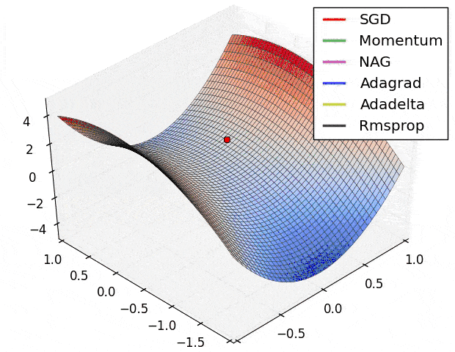
议程
BP神经网络
所谓梯度下降就是让参数向着梯度的反方向前进一段距离，不断重复，直到梯度接近零时停止。此时，所有的参数恰好达到使损失函数取得最低值的状态，为了避免局部最优，可以采用随机化梯度下降

Slide 31
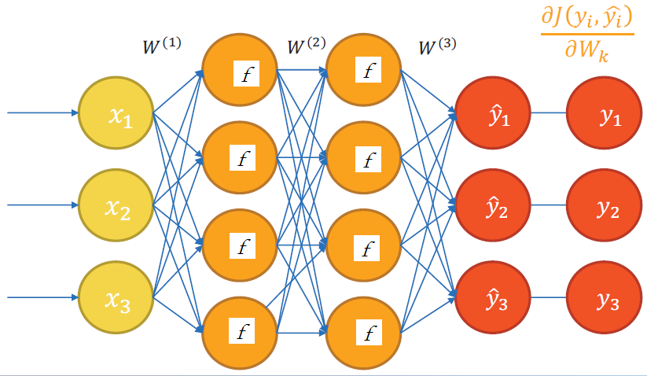


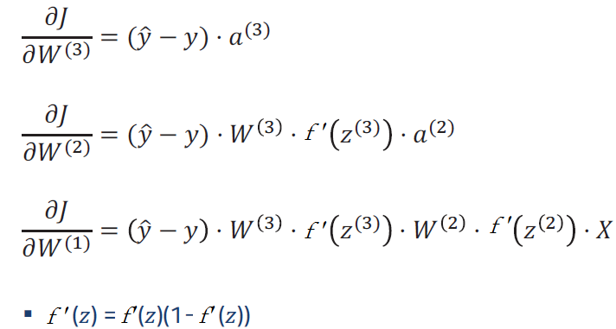
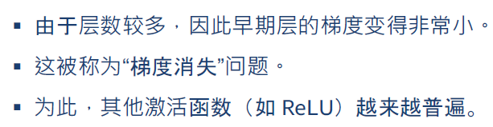
BP神经网络的训练

Slide 32



BP神经网络的训练
为使J极小小，可以利用最优化理论的梯度下降法更新网络权值。通常有两种方法更新权和偏置：一种是每训练一个样本就更新权和偏置，另一种是在处理训练集中的所有样本之后再更新权和偏置。这实际上是以w_{ij}和w_{jk}为变量的多元函数J的极小化问题。利用梯度下降法，权的更新方式如下：
式中
是学习率，
这个参数可避免陷入局部最小。学习率太小，会使网络学习速度慢，而太大的学习率可能使学习过程振荡。通常在网络训练的初期学习率设置大一些，随着训练误差的减少，学习率可逐渐变小。
Notes:
网络训练的停止标准是训练次数达到设定的次数或者训练误差小于某阈值。值得注意的问题是梯度下降法是一种贪心算法，网络在训练时可能陷入局部极小，影响神经网络的应用效果。常用的解决方法是控制学习率或者在权的更新中增加冲量项，使网络的学习可能跳出局部最小。与学习率类似，也需要多次实验，才能确定合理的取值。从上可见，需要设置的经验参数太多也是神经网络的不足之一。

Slide 33
神经网络相关概念
学习神经网络相关概念有助于理解深度学习中网络设计原理，可在模型训练过程中有的放矢地调整参数，并且这些神经网络相关概念是深度学习的基础，随着深度学习的不断演化，深入理解这些常识性理论有助于快速理解层出不穷的深度学习网络模型

Slide 34
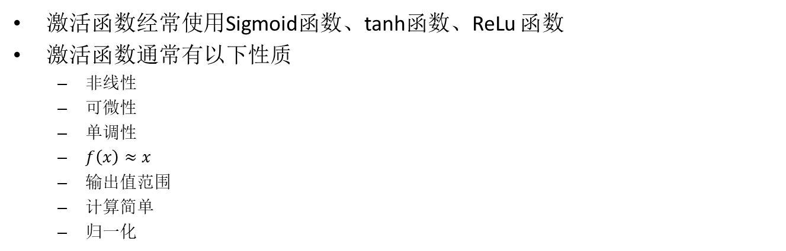
议程
激活函数
激活函数经常使用Sigmoid函数、tanh函数、ReLu 函数
激活函数通常有以下性质
  非线性
  可微性
  单调性
  $f\left(x\right)≈x$
  输出值范围
  计算简单
  归一化

Slide 35
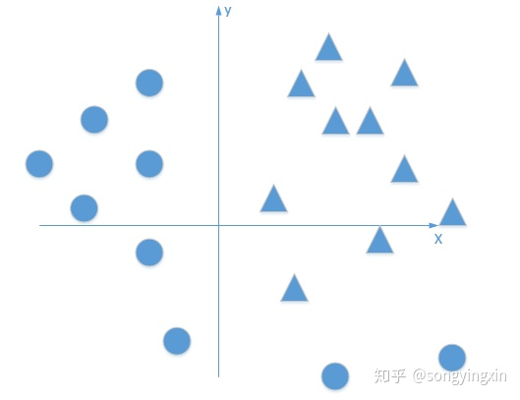
议程
激活函数
这里举一个例子来说明：
假如我的任务是：将下面的这幅图中的三角形和圆形分开

Slide 36
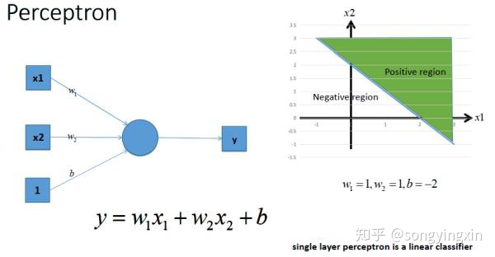
议程
激活函数
我这里使用一个单层感知机：

Slide 37
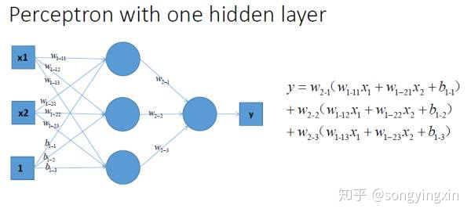
议程
激活函数
上图右边的直线，无论如何更改参数，它都不能很好的完成这个二分类问题，因为问题本身就是线性不可分的。那么如何才能完美解决这个问题呢？我们试一试多感知器的表现。

Slide 38
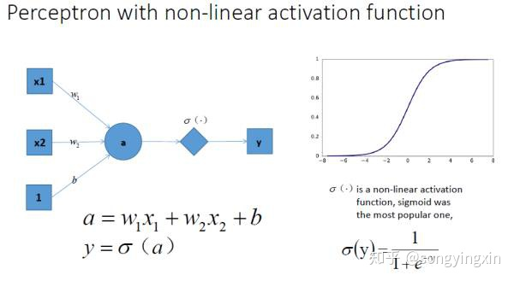
议程
激活函数
如果仔细观察，多感知器形成的方程其实也是一条直线（不信你把上面的那个式子因式分解一下），上面已经说了，该问题是线性不可分的，所以多感知器也不能解决这个问题。接下来，就让我们看看激活函数能不能解决。每一层叠加完后，输出与输入之间加上一个激活函数，此时的方程就变成了这样：

Slide 39
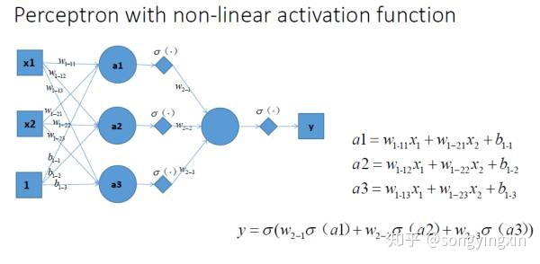
议程
激活函数
此时，我们就引入了非线性因素，这时的函数表达就极为丰富了。让我们再看一看引入激活函数后的多感知器。

Slide 40
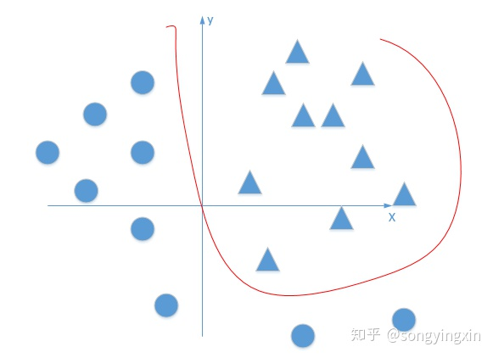
议程
激活函数
这样也许就能将这个线性不可分的问题解决了。最后也许就是这个样子：

Slide 41
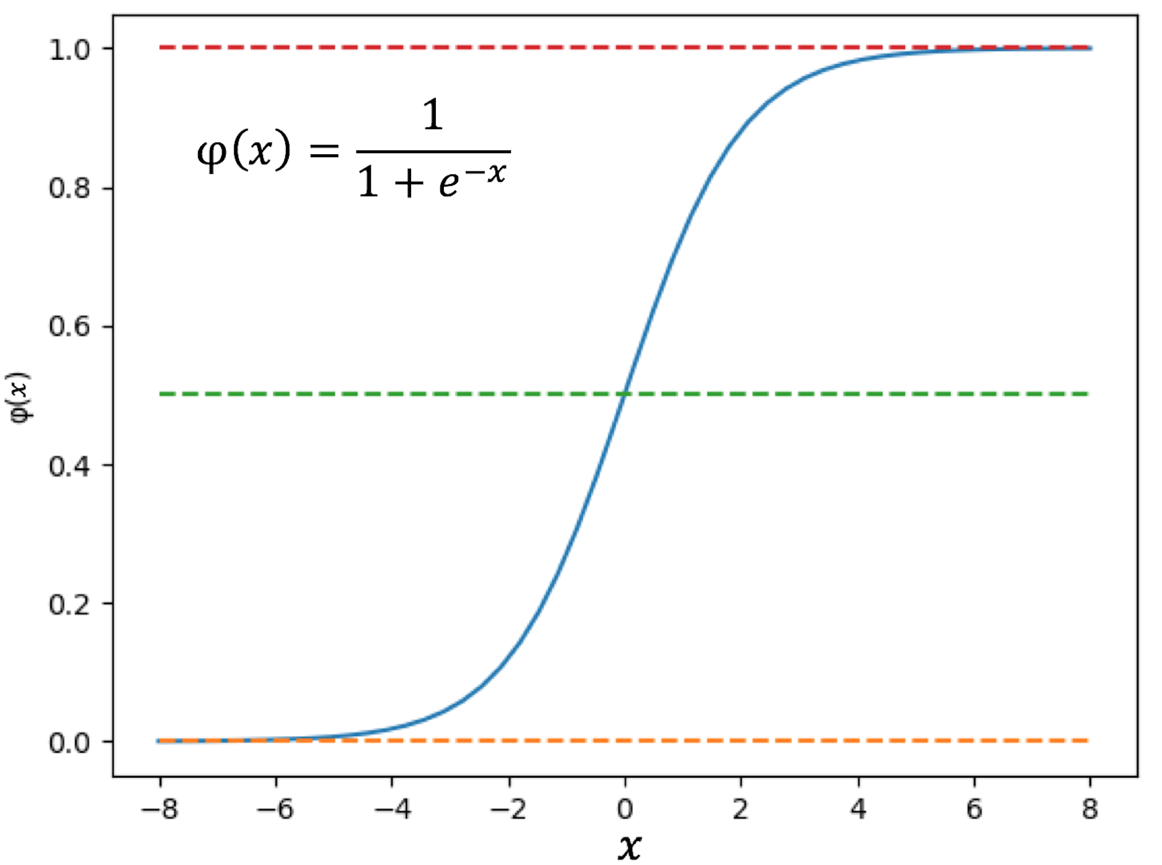
议程
Sigmoid函数
Sigmoid函数的优点在于输出范围有限，数据在传递的过程中不容易发散，并且其输出范围为(0,1)，可以在输出层表示概率值，如图6-8所示。Sigmoid函数的导数是非零的，很容易计算
Sigmoid函数的主要缺点是梯度下降非常明显，且两头过于平坦，容易出现梯度消失的情况，输出的值域不对称，并非像tanh函数那样值域是-1到1

Slide 42
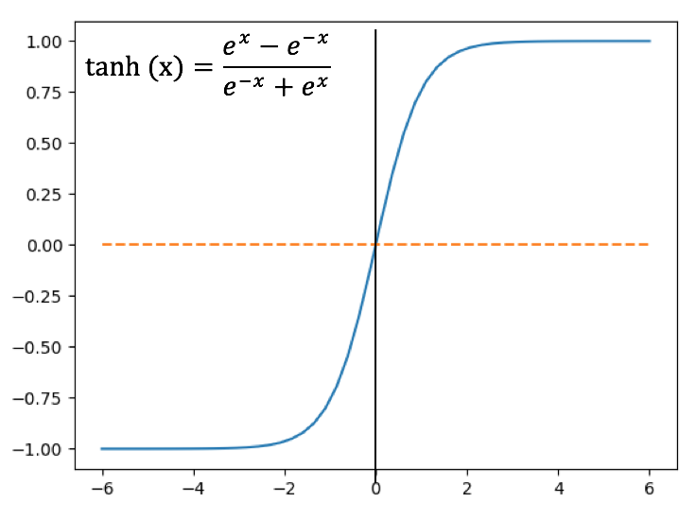
议程
双曲正切函数(tanh)
双曲正切函数将数据映射到[-1,1]，解决了Sigmoid函数输出值域不对称问题。另外，它是完全可微分和反对称的，对称中心在原点。然而它的输出值域两头依旧过于平坦，梯度消失问题仍然存在。为了解决学习缓慢和梯度消失问题，可使用其更加平缓的变体，如log-log、Softsign、Symmetrical Sigmoid等

Slide 43
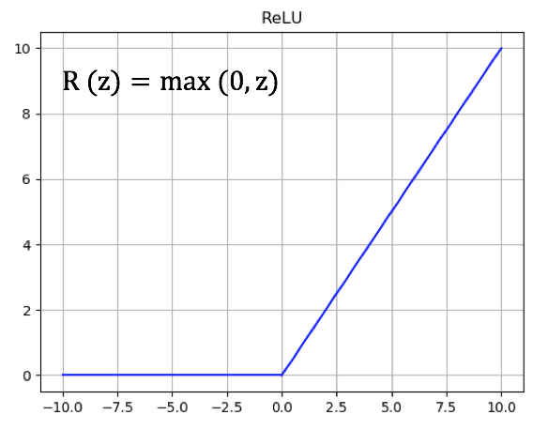
议程
ReLU函数
ReLU函数是目前神经网络里常用的激活函数，由于ReLU函数是线性特点使其收敛速度比Sigmoid、Tanh更快，而且没有梯度饱和的情况出现。计算更加高效，相比于Sigmoid、Tanh函数，只需要一个阈值就可以得到激活值，不需要对输入归一化来防止达到饱和

Slide 44
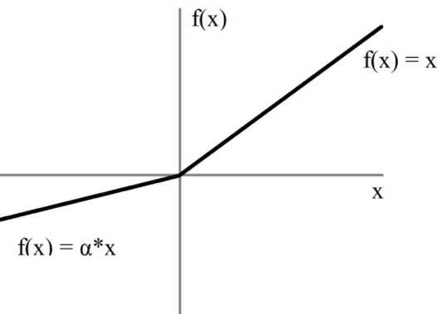
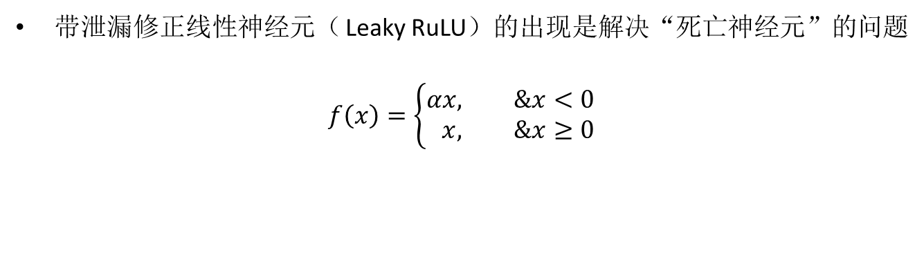
议程
Leaky RuLU函数
带泄漏修正线性神经元（ Leaky RuLU）的出现是解决“死亡神经元”的问题
$$f\left(x\right)=\left\{\begin{aligned}αx, &x<0 \\ x, &x≥0\end{aligned}\right.$$

Slide 45
议程
激活函数
如何选择激活函数？
通常使用ReLU函数，并注意设置好学习率
如果存在死亡神经元的问题，就尝试Leaky ReLU或Maxout函数
尽量避免使用Sigmoid函数
tahn函数大部分情况下效果不如ReLU和Maxout函数

Slide 46

议程
损失函数
假设你在山顶，需要下山。你如何决定走哪个方向？
我要做的事情如下：
环顾四周，看看所有可能的路径拒绝那些上升的路径。这是因为这些路径实际上会消耗更多的体力并使下山任务变得更加艰难最后，走我认为的坡度最大的路径关于我判断我的决策是否好坏的直觉，这正是损失函数能够提供的功能。

Slide 47
议程
损失函数
假设你在山顶，需要下山。你如何决定走哪个方向？
决定走上坡的路径将耗费我们的体力和时间。决定走下坡的路径将使我们受益。因此，下坡的成本是更小的。
在有监督的机器学习算法中，我们希望在学习过程中最小化每个训练样例的误差。这是使用梯度下降等一些优化策略完成的。而这个误差来自损失函数。

Slide 48
议程
损失函数
损失函数，也叫代价函数，评价模型对样本拟合度，预测结果与实际值越接近，说明模型的拟合能力越强，对应损失函数的结果就越小；反之，损失函数的结果越大。损失函数比较大时，对应的梯度下降比较快。为了计算方便，可以采用欧式距离作损失度量标准，通过最小化实际值与估计值之间的均方误差作为损失函数，即最小平方误差准则(MSE)。
合适的损失函数能够确保深度学习模型更好地收敛，常见的损失函数有Softmax、欧式损失、Sigmoid交叉时损失、Triplet Loss、Moon Loss、Contrastive Loss等

Slide 49
议程
Softmax
使用Softmax函数的好处是可以使分类问题的预测结果更加明显，不同类别之间的差距更大。在实际应用中，特别是在Tensorflow中推荐采用交叉熵与Softmax结合作为损失函数，可以避免数值不稳定的情况

Slide 50
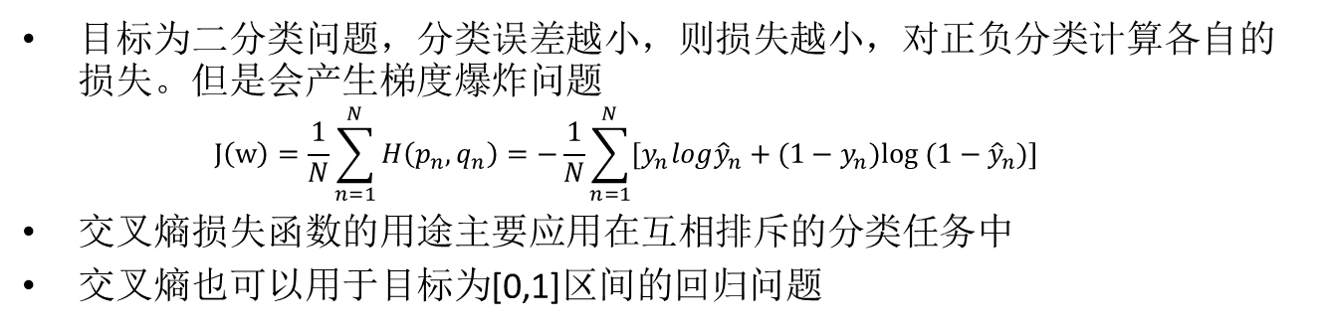
议程
交叉熵
目标为二分类问题，分类误差越小，则损失越小，对正负分类计算各自的损失。但是会产生梯度爆炸问题
  $$J\left(w\right)=\frac{1}{N}\sum_{n=1}^{N}{H\left(p_{n},q_{n}\right)=−}\frac{1}{N}\sum_{n=1}^{N}{[y_{n}log{\hat{y}}_{n}+(1−y_{n})log (1−{\hat{y}}_{n})]}$$
交叉熵损失函数的用途主要应用在互相排斥的分类任务中
交叉熵也可以用于目标为[0,1]区间的回归问题

Slide 51
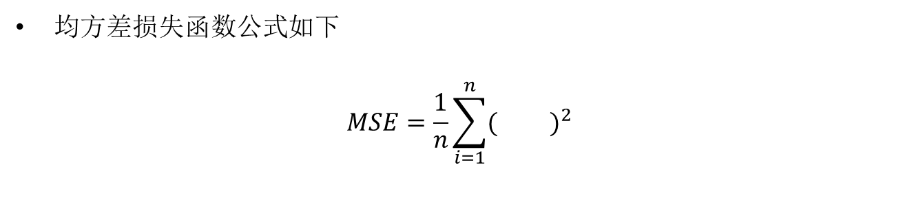
议程
均方差损失函数
均方差损失函数公式如下
$$MSE=\frac{1}{n}\sum_{i=1}^{n}{{( )}^{2}}$$

Slide 52
议程
自定义函数
对于某些候选属性，单独将一些预测值取出或者赋予不同大小的参数。或者合并多个损失函数，实现多目标训练任务，或者在不同的情况下采用不同的损失函数

Slide 53
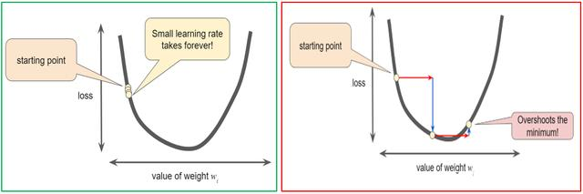
议程
学习率
学习率控制每次更新参数的幅度，过高和过低的学习率都可能对模型结果带来不良影响，合适的学习率可以加快模型的训练速度
1、小的学习率会消耗大量的时间来收敛，或者由于梯度的消失而无法收敛，即梯度趋近于0。
2、大的学习率使模型有超过最小值的风险，因此它将无法收敛:这就是所谓的爆炸梯度。

Slide 54
议程
学习率
学习率控制每次更新参数的幅度，过高和过低的学习率都可能对模型结果带来不良影响，合适的学习率可以加快模型的训练速度
常见学习率调整方法
  基于经验的手动调整
  固定学习率
  动量法动态调整
  随机梯度下降
  Adam自动调整

Slide 55
议程
过拟合
过拟合是指模型在训练集上预测效果好，但在测试集上预测效果差
一個非洲酋長到倫敦訪問，一群記者在機場截住了他。
早上好，酋長先生"， 其中一人問道：你的路途舒適嗎？
酋長發出了一連串刺耳的聲音哄、哼、啊、吱、嘶嘶，
然后用純正的英語說 道 ：是的，非常地舒適。
那麼！您准備在這里待多久？
他發出了同樣的一連串噪音，
然後答：大約三星期，我想。
酋長，告訴我，你是在哪學的這樣流利的英語？迷惑不解的記者問。
又是一陣哄、吭、啊、吱、嘶嘶聲，
酋長說：從短波收音機裡。

Slide 56
议程
过拟合
过拟合是指模型在训练集上预测效果好，但在测试集上预测效果差
常用的防止过拟合的方法有
  参数范数惩罚：惩罚性成本函数，正则化
  数据增强
  提前终止
  Bagging等集成方法
  Dropout
  批正则化

Slide 57
议程
过拟合
欠拟合:光看书不做题觉得自己会了，上了考场啥都不会。
过拟合: 做课后题全都能做对，上了考场还是啥都不会。
差不多的拟合: 做了题，背了老师给画了重点，考试60分过了。
优秀的拟合: 课后题全能作对，考试100分。
特征选择就是划重点。
那种不上课不做题考试前看书也能考出高分的学神是自带特征选择功能和强大拟合能力的BUG。
无师自通的小神童们是自适应能力加泛化能力强。

Slide 58
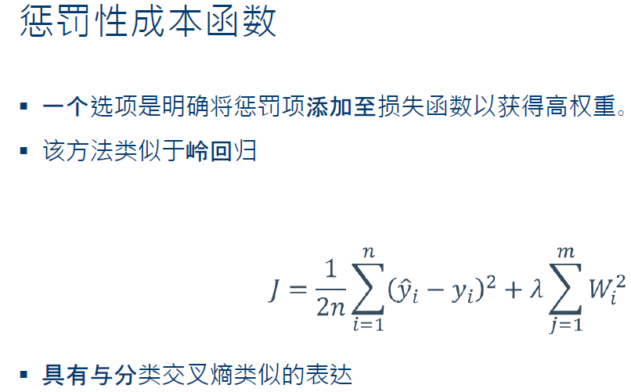
过拟合的防止
惩罚性成本函数是在损失函数上加一个惩罚项，加了一个权重的平方和，如果该系数很大，在训练过程中要得到最小损失，就必须要某些权重很小或者接近于0，所以可以达到减少网络的复杂度。

Slide 59
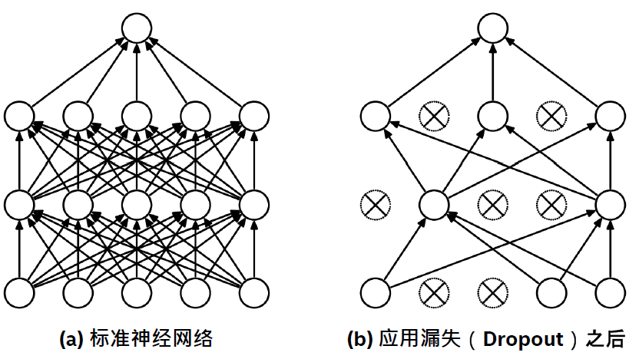
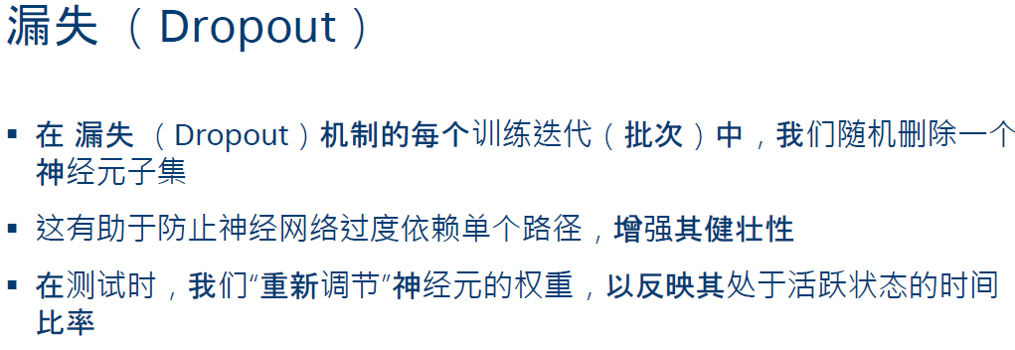
过拟合的防止

Slide 60
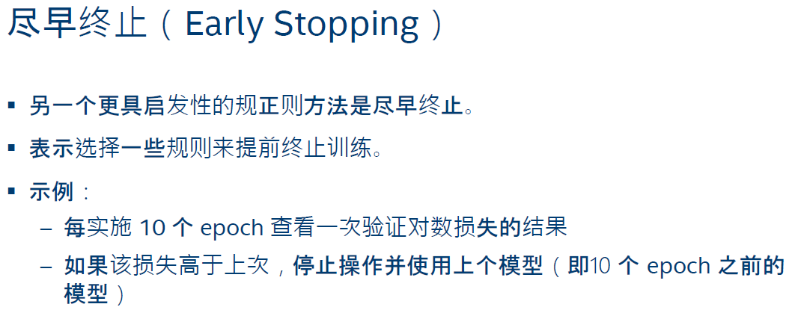
过拟合的防止

Slide 61
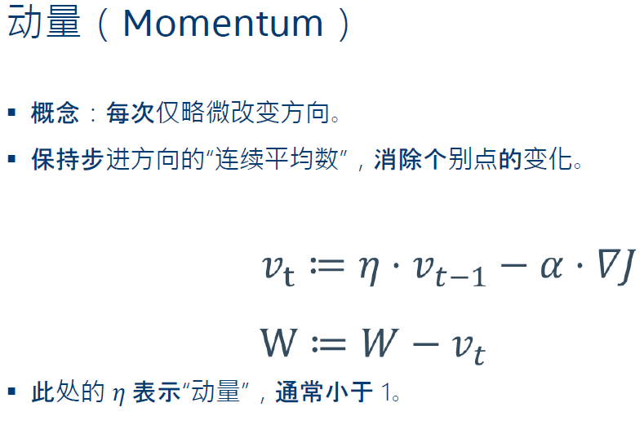
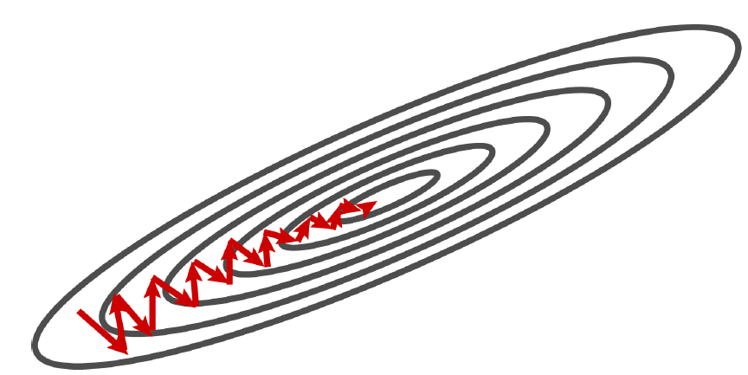
过拟合的防止

Slide 62
议程
模型训练中的问题
选择恰当的激活函数
权重初始化
学习率
周期 / 训练迭代次数
训练过程可视化

Slide 63
议程
模型训练中的问题
在典型的Tensorflow训练过程中，可以实时将训练参数通过TensorBoard输出到文件中，并可以在浏览器中输入http://127.0.0.1:6006进行查看。其中summary_writer的作用是将参数／结构等写入到文件中，详细代码如下
with tf.Session() as session:
init = tf.global_variables_initializer()
session.run(init)
summary_writer = tf.summary.FileWriter(tensorbardLogPath, session.graph)
for epoch in range(training_epochs):
cost_history = np.empty(shape=[1],dtype=float)
for b in range(total_batchs):
offset = (b * batch_size) % (train_y.shape[0] - batch_size)
batch_x = train_x[offset:(offset + batch_size), :, :, :]
batch_y = train_y[offset:(offset + batch_size), :]
_, c,summary =session.run([optimizer, loss, merged],feed_dict={X: batch_x, Y : batch_y})
cost_history = np.append(cost_history,c)
summary_writer.add_summary(summary, epoch * training_epochs + b)
print "Epoch: ",epoch," Training Loss: ",np.mean(cost_history)," Training Accuracy: ",session.run(accuracy, feed_dict={X: train_x, Y: train_y})
summary_writer.close()
print "Testing Accuracy:", session.run(accuracy, feed_dict={X: test_x, Y: test_y})

Slide 64
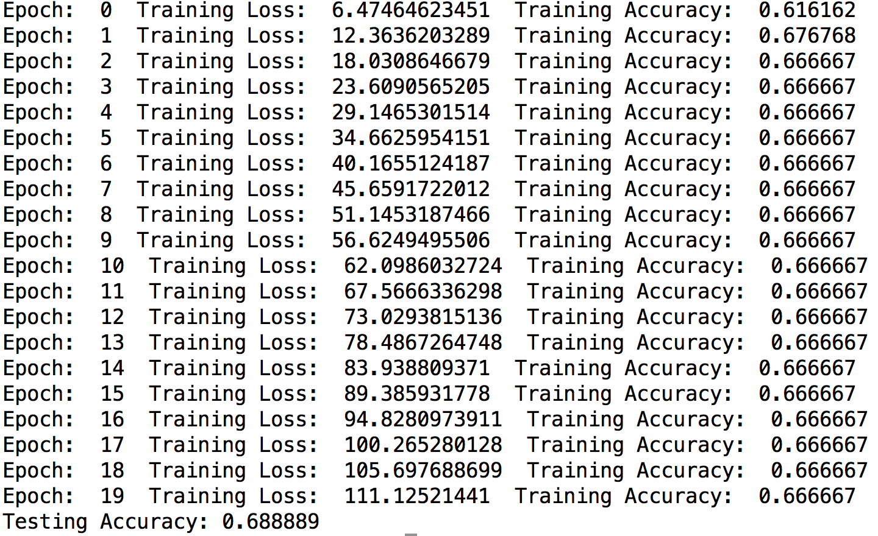
议程
模型训练中的问题
每一批次数据训练后会得到损失函数结果，对其进行统计，并计算出当前阶段的准确率，输出到屏幕上，在所有训练结束后再输出整体的准确率结果。如果在训练过程中发现存在异常可以直接中止训练过程，避免浪费时间

Slide 65
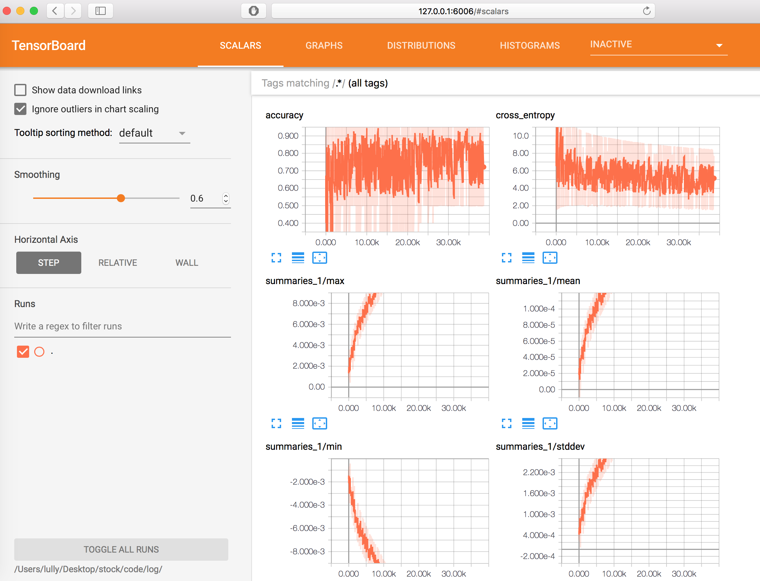
议程
模型训练中的问题
在命令行中输入以下命令启动TensorBoard,可以查看之前通过summary_writer写入的参数值
在浏览器中输入本机和端口（默认为6006），可以实时查看之前定义并写入的参数和指标
$ tensorboard --logdir=/Users/lully/Desktop/stock/de/log/

Slide 66
议程
模型训练中的问题
其中的变量如何记录呢？以accuracy对应的变化曲线图为例，使用如下代码
其它变量如cross_entropy等的记录方法与此类似，SCALARS面板中主要用于记录诸如准确率、损失和学习率等单个值的变化趋势。此外，还支持对TensorFlow中计算图的结构进行可视化，显示每个节点的计算时间和内存使用情况等。如果要显示内存等信息，可以使用如下代码，主要是在sess.run()中加入options和run_metadata参数，然后就可以在GRAPHS页面中查看对应节点的计算时间或内存信息，使用颜色深浅来表示
with tf.name_scope('train'):
optimizer = tf.train.GradientDescentOptimizer(learning_rate = learning_rate).minimize(loss)
correct_prediction = tf.equal(tf.argmax(y_,1), tf.argmax(Y,1))
accuracy = tf.reduce_mean(tf.cast(correct_prediction, tf.float32))
tf.summary.scalar('accuracy', accuracy)

Slide 67
议程
神经网络效果评价
用于分类的模型评价以准确率(Accuracy)、精确率(Precision)、召回率(Recall)、F1分值(F1 Score)为主，辅以ROC、AUC并结合实际应用进行结果评价
如果神经网络用于聚类，数据源并没有进行标记，那么其模型结果的评价按照聚类算法的标准来操作，如RMSSTD、R Square、SRP等
随着机器学习在不同领域中的应用，其评价方式需要与实际业务相结合，通过确定目标要求来定量设计评价标准，例如在目标检测等方面使用平均曲线下面积(mean Average Precision, mAP)指标进行衡量识别准确性

Slide 68

神经网络的应用

Slide 69

神经网络的应用

Slide 70
议程
基于神经网络(多层感知器)识别手写数字
数据集为经典的MNIST
加载数据
import tensorflow as tf
import ssl
ssl._create_default_https_context = ssl._create_unverified_context
from tensorflow.examples.tutorials.mnist import input_data
mnist = input_data.read_data_sets("./mnist_data/", one_hot=True)

Slide 71
议程
基于神经网络(多层感知器)识别手写数字
定义学习率、迭代次数、批大小、批数量（总样本数除以批大小）等参数，设置输入层大小为784,即将28x28的像素展开为一维行向量（一个输入图片784个值）。第一层和第二层神经元数量均为256，输出层的分类类别为0〜9的数字，即10个类别
learning_rate = 0.005
training_epochs = 20
batch_size = 100
batch_count = int(mnist.train.num_examples/batch_size)
n_hidden_1 = 256
n_hidden_2 = 256
n_input = 784
n_classes = 10 # (0-9 数字)
X = tf.placeholder("float", [None, n_input])
Y = tf.placeholder("float", [None, n_classes])

Slide 72
议程
基于神经网络(多层感知器)识别手写数字
使用tf.random_normal()生成模型权重值参数矩阵和偏置值参数，并将其分别存储于weights和biases变量中，并定义多层感知机的神经网络模型。代码如下
weights = {
'weight1': tf.Variable(tf.random_normal([n_input, n_hidden_1])),
'weight2': tf.Variable(tf.random_normal([n_hidden_1, n_hidden_2])),
'out': tf.Variable(tf.random_normal([n_hidden_2, n_classes]))
}
biases = {
'bias1': tf.Variable(tf.random_normal([n_hidden_1])),
'bias2': tf.Variable(tf.random_normal([n_hidden_2])),
'out': tf.Variable(tf.random_normal([n_classes]))
}
def multilayer_perceptron_model(x):
layer_1 = tf.add(tf.matmul(x, weights['weight1']), biases['bias1'])
layer_2 = tf.add(tf.matmul(layer_1, weights['weight2']), biases['bias2'])
out_layer = tf.matmul(layer_2, weights['out']) + biases['out']
return out_layer

Slide 73
议程
基于神经网络(多层感知器)识别手写数字
使用输入变量X初始化模型，定义损失函数为交叉熵，采用梯度下降法作为优化器（除此之外还可选MomentumOptimizer、AdagradOptimizer、AdamOptimizer等，见注释部分），并对模型中tf.placeholder定义的各参数初始化，代码如下
logits = multilayer_perceptron_model(X)
loss_op = tf.reduce_mean(tf.nn.softmax_cross_entropy_with_logits(logits=logits, labels=Y))
optimizer = tf.train.GradientDescentOptimizer(learning_rate)
#optimizer = tf.train.MomentumOptimizer(learning_rate,0.2)
#optimizer = tf.train.AdagradOptimizer(learning_rate)
#optimizer = tf.train.AdamOptimizer(learning_rate)
train_op = optimizer.minimize(loss_op)
init = tf.global_variables_initializer()#参数初始化

Slide 74
议程
基于神经网络(多层感知器)识别手写数字
将训练集样本输入模型进行训练，并计算每个批次的平均损失，在每次迭代时输出模型的平均损失，代码如下
with tf.Session() as sess:
sess.run(init)
for epoch in range(training_epochs):
avg_cost = 0.
for i in range(batch_count):
train_x, train_y = mnist.train.next_batch(batch_size)
_, c = sess.run([train_op, loss_op], feed_dict={X: train_x, Y: train_y})
avg_cost += c / batch_count
print("Epoch:", '%02d' % (epoch+1), "avg cost={:.6f}".format(avg_cost))

Slide 75
议程
基于神经网络(多层感知器)识别手写数字
模型训练完成，使用测试集样本对其评估，并计算其精确率，代码如下
模型的Accuracy结果为87.8%
pred = tf.nn.softmax(logits) # Apply softmax to logits
correct_prediction = tf.equal(tf.argmax(pred, 1), tf.argmax(Y, 1))
accuracy = tf.reduce_mean(tf.cast(correct_prediction, "float"))
print("Accuracy:", accuracy.eval({X: mnist.test.images, Y: mnist.test.labels}))

Slide 76


